Slide 1
3.3.2 البدء المنخفض & التسارع 2
IAAF CECS Level I

Slide 2
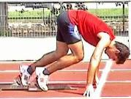
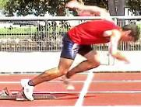
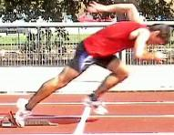
التسلسل الكامل للحركة
خذ مكانك
أستعد
الدفع
التسارع
ينقسم البدء المنخفض إلى 4 مراحل :
وضع خذ مكانك ، وضع أستعد ، الدفع ، التسارع
في وضع « خذ مكانك» يضبط العداء المكعبات وينخذ الوضع الأولي
في وضع أستعد يتحرك العداء للوضع المثالي للبدء
في مرحلة الدفع يترك العداء المكعبات ليخطو الخطوة الأولى
في مرحلة التسارع يزيد العداء من سرعته وينتقل إلى حركة العدو.
IAAF CECS Level I Coaching Theory
3.3.2 / 2
Notes:
The Crouch Start is divided into four phases: "ON YOUR MARKS" POSITION, "SET" POSITION, DRIVE and ACCELERATION.
- In the "on your marks" position the sprinter has set the blocks and assumed the initial position.
- In the "set" position the sprinter has moved to an optimal starting position.
- In the drive phase the sprinter leaves the blocks and takes the first stride.
- In the acceleration phase the sprinter increases speed and makes the transition to the running action.

Slide 3
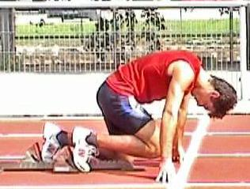
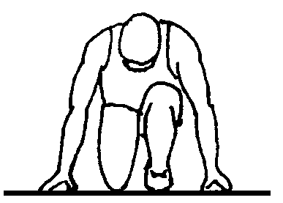
وضع خذ مكانك
الأهداف
اتخاذ وضع أولي مناسب للبدء.
الخصائص الفنية
كلتا القدمين متصلتان بالأرض
ترتكز ركبة الرجل الخلفية على الأرض
توضع اليدين على الأرض ، المسافة بينهما أزيد قليلا من اتساع الكتفين ، أصابع اليدين في وضع تقوس
الرأس في مستوى الظهر ، والنظر لأسفل
IAAF CECS Level I Coaching Theory
3.3.2 / 3
Notes:
OBJECTIVES
To assume an appropriate initial position.
TECHNICAL CHARACTERISTICS
- Both feet are in contact with the ground.
- Knee of the rear leg rests on the ground.
- Hands are placed on the ground, slightly more than shoulder-width apart, the fingers are arched.
- Head is in level with the back, eyes are looking straight down.

Slide 4
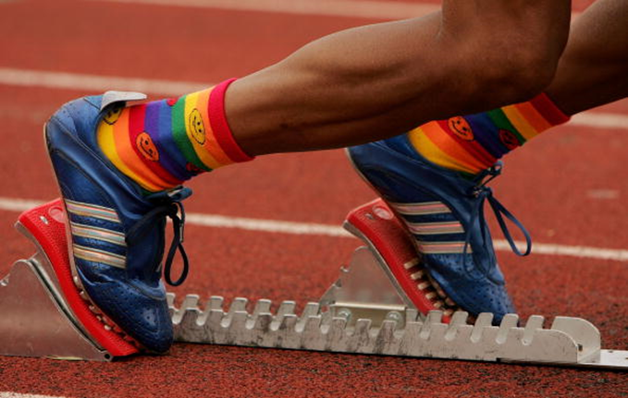
ضبط مكعبات البدء
المنطقة | تطبيقات البيوميكانيك | وضع البدء | التأثير
المسافة ما بين مكعبات البدء في اتجاه الجري | معظم العدائين ذو المستوى الجيد يستمدون قوة الدفع أولا من الرجل الخلفية | ضيق | تتسبب في احداث زاوية حادة جدا ما بين الركبة والحوض للرجل الخلفية = تقليل قوة الدفع الأولية
 |  | متوسط من 1- 1½ قدم ( 30 – 45 سم) | أقصى قوة دفع أولية مثالية
 |  | واسع | يتسبب في أمتداد الرجل الخلفية تقريبا في وضع استعد = تقليل قوة الدفع الأولية
3.3.2 / 4
Notes:
OBJECTIVES
To assume an appropriate initial position.
TECHNICAL CHARACTERISTICS
- Both feet are in contact with the ground.
- Knee of the rear leg rests on the ground.
- Hands are placed on the ground, slightly more than shoulder-width apart, the fingers are arched.
- Head is in level with the back, eyes are looking straight down.

Slide 5
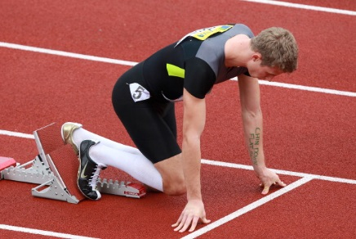
ضبط مكعبات البدء
مكعبات البدء | المنطقة
1.5- 2 قدم | وضع البدء المتوسط المسافة مابين الحافة السفلية المامية للمكعبات وخط البدء
مكعب القدم الخلفي عند العلامة ال2 تقريبا بمعدل 70 ° مع الأرض وتوضع بزاوية حادة أكثر من مكعب القدم الأمامي عند العلامة 0 تقريبا 50 ° مع الأرض | انحدار مكعبات القدم
3.3.2 / 5
Notes:
OBJECTIVES
To assume an appropriate initial position.
TECHNICAL CHARACTERISTICS
- Both feet are in contact with the ground.
- Knee of the rear leg rests on the ground.
- Hands are placed on the ground, slightly more than shoulder-width apart, the fingers are arched.
- Head is in level with the back, eyes are looking straight down.

Slide 6
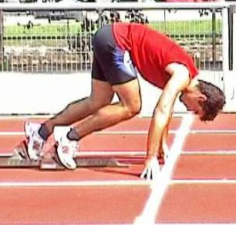
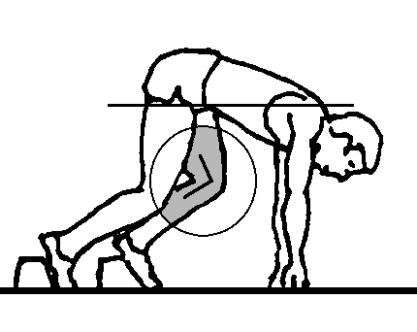
وضع «أستعد»
الهدف
يتحرك العداء للأمام لاتخاذ الوضع المثالي للبدء.والثبات عليه
.د
الخصائص الفنية
الدفع بالمشطين للخلف.
زاوية ركبه القدم الأماميه90ْ.
زاوية ركبه القدم الخلفية مابين 120-140ْ
الحوض أعلى من مستوى الكتفين قليلا والجذع يميل للأمام.
الكتفين أمام اليدين قليلا.
IAAF CECS Level I Coaching Theory
3.3.2 / 6
Notes:
OBJECTIVE
To move into and hold an optimal starting position.
TECHNICAL CHARACTERISTICS
- Heels press backwards.
- Knee of the front leg is at a 90° angle.
- Knee of the rear leg is at a 120-140° angle.
- Hips are slightly higher than the shoulders, the trunk is inclined forward.
- Shoulders are slightly ahead of the hands.

Slide 7
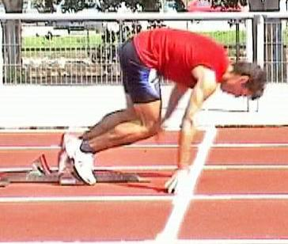
مرحلــه الدفــع – الجزء 1
الأهداف
ترك المكعبات والأعداد للخطوة الأولي.
IAAF CECS Level I Coaching Theory
3.3.2 / 7
Notes:
OBJECTIVES
To leave the blocks and
to prepare for the first stride.

Slide 8
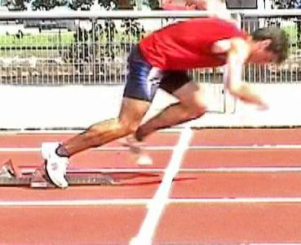
مرحلــه الدفــع – الجزء 2
الأهـــــــداف
ترك المكعبات والأعداد للخطوة الأولي
الخصــــــائص الفنـــــية
يرتفع الجذع تدريجيا لأعلي لحظه دفع القدمين بقوة في اتجاه المكعبات.
ترتفع اليدين معا عن الأرض ثم تمرجح بالتناوب.
تدفع المكعبات بالقدمين معا( بدء بنائي )
- تدفع القدم الخلفية بقوة لمسافة قصيرة
- بينما تدفع القدم الأمامية بقوة أقل ولمسافة أطول.
تمرجح الرجل الخلفية للأمام وبسرعة بينما يميل الجذع للأمام.
.
3.3.2 / 8
Notes:
OBJECTIVES
To leave the blocks and
to prepare for the first stride.
TECHNICAL CHARACTERISTICS
- Trunk straightens and lifts as both feet press hard against the blocks.
- Hands lift from the ground together then swing alternately.
- Push of the rear leg is hard/short, the front leg's push is a little less hard but longer.
- Rear leg swings forwards rapidly while the body leans forwards.

Slide 9
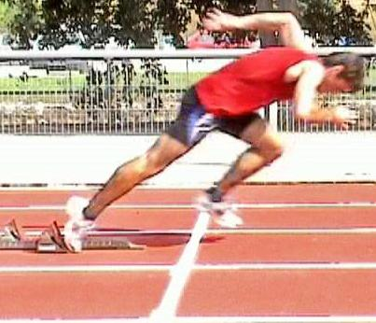
مرحلــه الدفــع – الجزء 3
الأهـــــــداف
ترك المكعبات والخطوة الأولي
الخصائص الفنية
يتم فرد مفصل الحوض والركبة تماما في نهاية مرحلة الدفع.
IAAF CECS Level I Coaching Theory
3.3.2 / 9
Notes:
OBJECTIVES
To leave the blocks and
to prepare for the first stride.
TECHNICAL CHARACTERISTICS
- Knee and hip are fully extended at the completion of the drive.

Slide 10
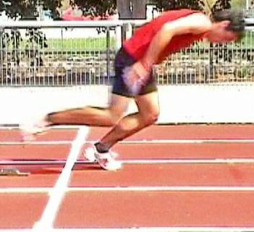
مرحلة تزايد السرعة – الجزء 1
الأهـــــــداف
زيادة السرعة والانتقال بشكل فعال لحركه الجري
الخصــــــائص الفنـــــية
هبوط القدم الاماميه بسرعة على المشط للخطوة الأولى.
الاحتفاظ بميل الجذع للأمام
IAAF CECS Level I Coaching Theory
3.3.2 / 10
Notes:
OBJECTIVES
To increase velocity and
to make an efficient transition to the running action.
TECHNICAL CHARACTERISTICS
- Front foot is placed quickly onto the ball of the foot for the first stride.
- Forward lean is maintained.

Slide 11
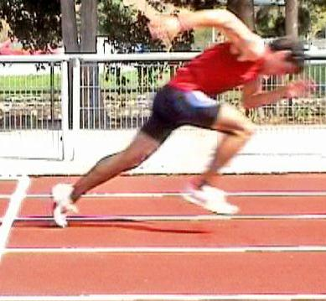
مرحلة تزايد السرعة – الجزء 2
الأهـــــــداف
زيادة السرعة والانتقال بشكل فعال لحركه الجري
الخصــــــائص الفنـــــية
الساق يظل موازيا مع الأرض أثناء العودة
IAAF CECS Level I Coaching Theory
3.3.2 / 11
Notes:
OBJECTIVES
To increase velocity and
to make an efficient transition to the running action.
TECHNICAL CHARACTERISTICS
- Lower legs are kept parallel to the ground during recovery.

Slide 12
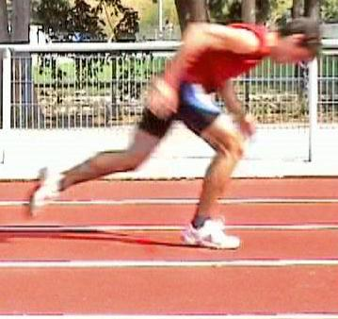
مرحلة تزايد السرعة – الجزء 3
الأهـــــــداف
زيادة السرعة والانتقال بشكل فعال لحركه الجري
الخصــــــائص الفنـــــية
تتزايد طول الخطوة وترددها مع كل خطوة.
يرتفع الجذع تدريجيا بعد 20 – 30 متر.
IAAF CECS Level I Coaching Theory
3.3.2 / 12
Notes:
OBJECTIVES
To increase velocity and
to make an efficient transition to the running action.
TECHNICAL CHARACTERISTICS
- Stride length and stride frequency increase with each stride.
- Trunk straightens gradually after 20-30 m.

